Slide 1


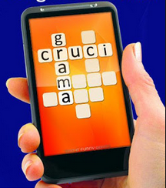
APLICACIÓN MOVIL (app) “CRUCIGRAMA”
Responsables del Proyecto:
Est. Eber Jesús Apahuasco Saccaco
Est. Diego Milker Escalante Coronel
INGENIERIA DE SOFTWARE III
Docente: Ing. Iván Soria Solís

Slide 2

Agenda:
Introducción
Software Utilizados
Que es un Crucigrama
Objetivos
Requerimientos Funcionales y
No Funcionales
Conclusiones
Demostración del Aplicativo

Slide 3


INTRODUCCIÓN
El mercado de las aplicaciones para móviles ha cambiado de una forma radical en los últimos dos años. Al principio, para publicar aplicaciones móviles tenías que disponer del apoyo de una operadora o de una gran firma de juegos, pero con la aparición de los market’s de aplicaciones, esto ha cambiado y cualquier persona puede publicar su app y empezar a ganar dinero. Si estás empezando en esto del desarrollo de aplicaciones para móviles los market’s te serán muy útiles.

Slide 4


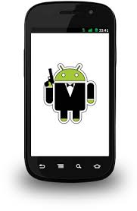

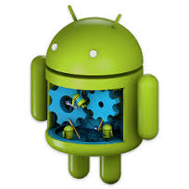
SOFTWARE UTILIZADOS
Android Studio
AndEngine

Slide 5
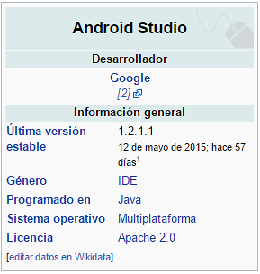

ANDROID STUDIO
Android Studio es un entorno de desarrollo integrado (IDE) para la plataforma Android. Fue anunciado por Ellie Powers el 16 de mayo de 2013. Android Studio está disponible para desarrolladores. Basado en IntelliJ IDEA de JetBrains, está diseñado específicamente para desarrolladores en tecnología Android; disponible para Windows, Mac OS X y Linux.
Notes:
*IntelliJ IDEA.- es un Ambiente de desarrollo integrado (IDE) para el desarrollo de programas informáticos.

Slide 6
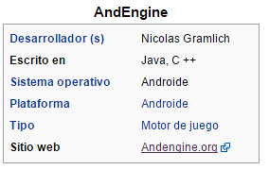

ANDENGINE
Es un framework para desarrollar videojuegos en Android.
AndEngine es un motor de desarrollo de juegos para Android escrito en lenguaje de programación Java. El motor utiliza OpenGL, que es una tecnología para proporcionar salida de gráficos acelerado. Es posible utilizar Eclipse o Android Studio para facilitar el desarrollo.
Notes:
*FRAMEWORK.- Es un entorno de trabajo para desarrollo; integra componentes que facilitan el desarrollo de aplicaciones como el soporte de programa, bibliotecas y plantillas.
*OPENGL.- API multilenguaje y multiplataforma para escribir aplicaciones que produzcan gráficos 2D y 3D.

Slide 7
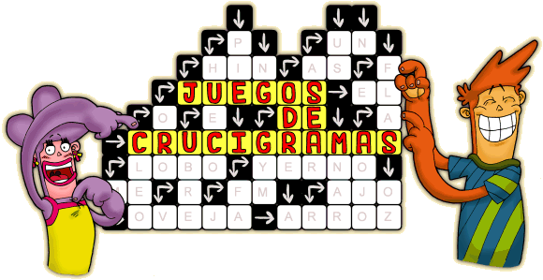
QUE ES UN CRUCIGRAMA
Es un Juego o un pasatiempo escrito que consiste en escribir en una plantilla una serie de palabras en orden vertical y horizontal que se cruzan entre sí. El primer crucigrama apareció publicado en el periódico New York World en mayo de 1885. Un crucigrama, consta de dos elementos:
Una grilla (Cuyas celdas -normalmente blancas- tendrán números asociados a las "referencias").
Referencias (Definiciones cortas, pero exactas, que permitan vincularlas a una palabra específica a ubicar en la grilla).

Slide 8

OBJETIVOS
Integral: Desarrolla en el estudiante habilidades, conocimientos, destrezas, aptitudes, así como valores y una actitud sus capacidades individuales.
Socializador: Promueve el trabajo en equipo.
Creativo e innovador: Promueve la capacidad de innovación y/o transformación, de relacionar algo conocido de forma innovadora o de apartarse de los esquemas de pensamiento y conducta habituales.
Flexible: Se adapta al tiempo de cada persona al uso del tiempo, a los recursos y a los medios disponibles.

Slide 9
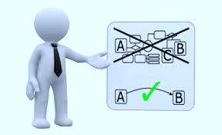
REQUERIMIENTOS FUNCIONALES Y NO FUNCIONALES

Slide 10
REQUERIMIENTOS FUNCIONALES
Permitir que el usuario interactúe con las pantallas y juegue con la aplicación.
Podrá salir de la aplicación en cualquier momento.
La aplicación ofrecerá la capacidad al usuario de cerrar y salir de la aplicación cuando él lo desee. El sistema deberá liberar los recursos que estuviese utilizando para que el sistema operativo se los pueda asignar a otros procesos.
Visualización de la Pantalla de configuración.
Visualización de la pantalla de juego.
Opción para salir del juego.
Ofrecerá al usuario la opción de desactivar el sonido.
Pantalla de inicio con la presentación y las diferentes opciones que tiene el usuario.
Nueva partida. Se presentará por pantalla un diálogo para introducir el nombre del jugador junto con una pequeña explicación. En caso de haber una partida guardada esta será sustituida.
La aplicación deberá ofrecer la posibilidad al usuario de continuar con una partida guardada.

Slide 11
REQUERIMIENTOS NO FUNCIONALES
La aplicación se desarrolló en Android Studio, para dispositivos móviles con Android.
El juego se desarrolló para la todas las versiones de Android. Por lo que también es compatible con versiones anteriores y posteriores.
El idioma de la aplicación es en Español.
Interfaz Sencilla e Intuitiva
El uso de la aplicación posee una interfaz intuitiva y fácil entender.
Tiempos de carga razonables para un juego que exige cierta agilidad a la hora de las transiciones entre pantallas.
Compatibilidad con dispositivos Móviles Android.
La aplicación es sencilla e intuitiva, para que usuarios con bajos conocimientos tecnológicos puedan usarla sin que les suponga un esfuerzo adicional.

Slide 12


CONCLUSIONES
El objetivo general del proyecto fue: “Desarrollar una aplicación para dispositivos Android con el juego CRUCIGRAMA; En ese sentido del proyecto se concluye lo siguiente:
El presente trabajo es un aporte muy importante para nosotros, no fue tanto como deseábamos pero concluimos con resultados importantes.
Nosotros intentamos transmitir mediante el juego como los alumnos pueden aprender de una manera más práctica y activa esta aplicación, sin olvidar el gran atractivo del juego impidiendo así que los niños pierdan interés en el juego. El juego va haciéndose adaptable, agradable, aceptado y comprendido por cada uno.
Pensamos que al incluirse el juego en las actividades diarias de las personas se les va enseñando que aprender puede ser fácil y divertido, que se pueden generar cualidades como la creatividad, el deseo y el interés por participar, el respeto por los demás, atender y cumplir reglas, ser valorado por el grupo, actuar con más seguridad y comunicarse mejor, es decir, expresar su pensamiento sin obstáculos.

Slide 13

DEMOSTRACIÓN DEL APLICATIVO

Slide 14
Disfruten esta nueva herramienta…!!!

